Slide 1
Webdesign
Quellen:
Herdt-Verlag: HTML5 Grundlagen der Erstellung von Webseiten (4.Ausgabe, 2017)

Slide 2
06 Grafiken und Multimedia einbinden

Slide 3
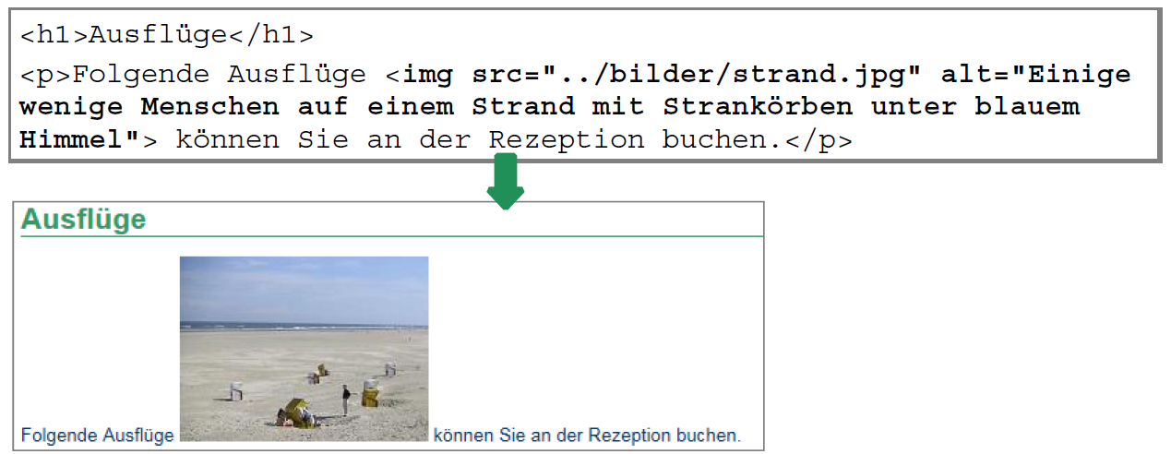
6.1 Grafiken einbinden
Beachten Sie die Lizenzbestimmungen von allen Werken, die Sie einsetzen. Häufig ist die Verwendung nicht kostenfrei bzw. überhaupt nicht erlaubt.
Grafik inclusive Alternativtext einbinden
Beispiel:
Grafiken stehen also einerseits im Text und erzwingen andererseits eine große Zeilenhöhe. Grafiken werden als Inline-Block-Elemente dargestellt

Slide 4
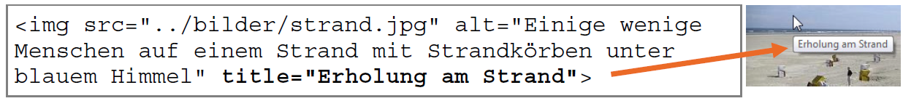
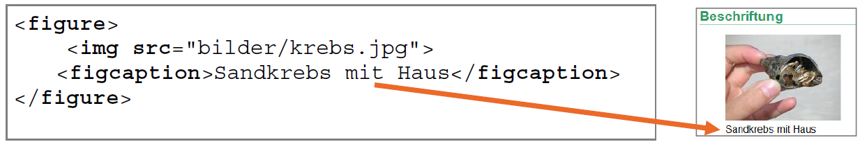
Text als Tooltip erscheinen lassen.
Mithilfe des Attributs title können Sie einen Text erscheinen lassen, wenn der Besucher den Mauszeiger über das Bild bewegt. Legen Sie einen sogenannten Tooltipp wie folgt fest:
Die meisten Menschen nutzen das Web inzwischen auf touchfähigen Mobilgeräten ohne Maus. Diesen werden title-Texte nicht angezeigt, weil es keinen Mauszeiger gibt, der auf einem Element ruhen kann.
Grafiken mit Beschriftung versehen

Slide 5
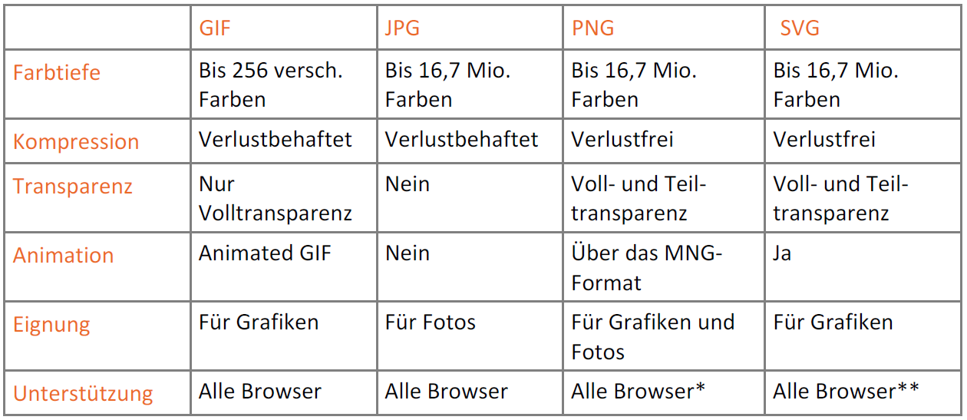
6.2 Grafiken im Web
Grafikformate
Bildgrößen angeben
Mit den Attributen height und width können Sie die Höhe und Breite der Grafik angeben, z. B. <img src="stempel.jpg" alt="Ein Stempel" height="100" width="80">

Slide 6
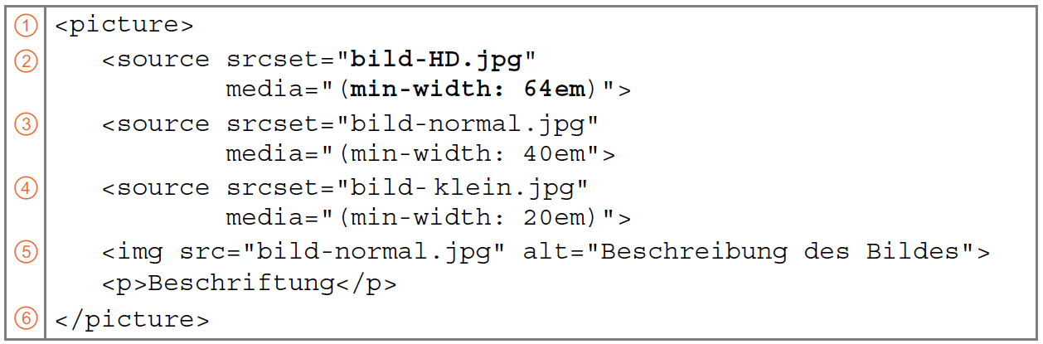
6.3 Grafiken für unterschiedliche Ausgabemedien
Das Element picture bietet Ihnen die Möglichkeit, mehrere Bilder bereit zu stellen und den Browser anzuweisen, wann welches Bild angezeigt werden soll.
1 picture-Element öffnen
2 Bild-Quelle und Bedingung wann das Bild anzeigt wird (Mindestbreite 64em)
3 Bild-Quelle und Bedingung (Mindestbreite 40em d.h. mittelgroße Bildschirme)
4 Bild-Quelle und Bedingung (Mindestbreite 20em d.h. kleine Bildschirme)
5 Falls der Browser das picture-Element nicht kennt oder keine der angegebenen Bedingungen zutrifft wird das normale Bild angezeigt.
6 picture-Element schließen

Slide 7
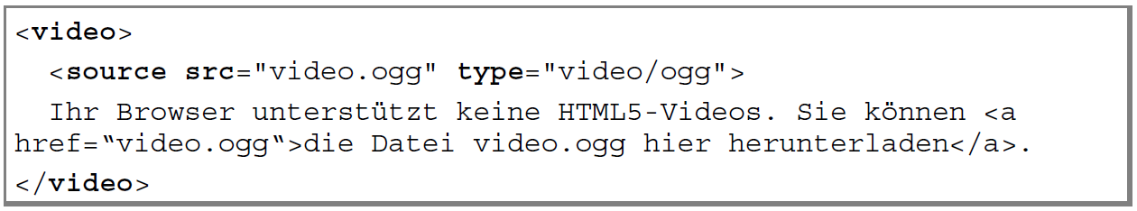
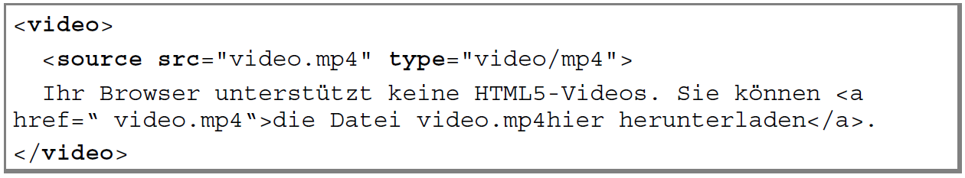
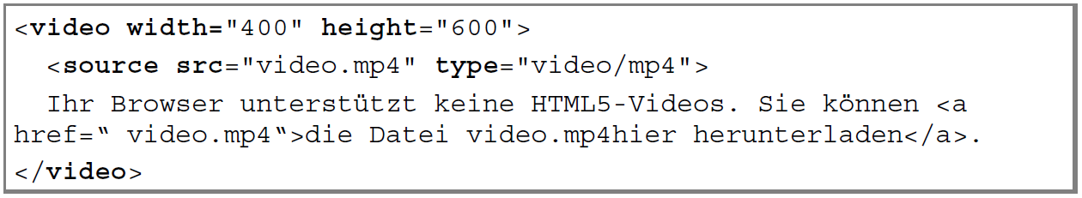
6.4 Videos einbetten
Videos werden mittels video-Element eingebunden. Allerdings unterstützt nicht jeder Browser alle Formate.
Es ist gut, die Höhe und Breite des Videos anzugeben

Slide 8
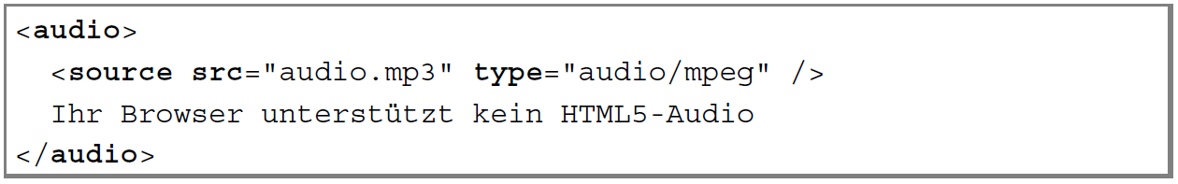
6.5 Audiodateien einbinden
Nur das mp3-Format wird uneingeschränkt von allen Browsern unterstützt. Daher ist das mp3-Format die sicherste Lösung, wenn es darum geht, dass jeder Besucher die Inhalte hören soll.

Slide 9
6.6 Externe Inhalte einbinden
Viele Webseiten bieten Ihnen die Möglichkeit, die angebotenen Dienste in Ihre eigene Webseite zu integrieren. Dazu gehören Video-Dienste wie Vimeo oder Youtube, Karten-Dienste wie Google Maps oder Bing-Maps oder Multimedia-Anbieter wie Media Wiki.
Nutzt man solche Dienste macht man sich von der Erreichbarkeit dieser Dienste abhängig. Außerdem muss man die Nutzungsbedingungen beachten
Beispiele hierzu findet man im Buch ‘Html5‘ des Herdt-Verlags ab Seite 67.

Slide 10
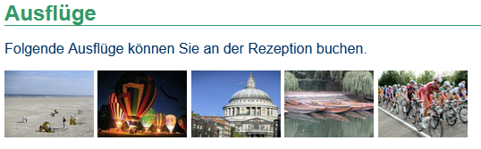
Übungen
1. Öffnen Sie im Ordner info die Datei ausfluege.html und fügen Sie aus dem Ordner bilder die Grafiken ballon.jpg, dom.jpg, boote.jpg sowie tour.jpg ein.
2. Vergeben Sie dabei aussagekräftige Alternativtexte.
3. Überprüfen Sie die Webseite im Browser.
4. Testen Sie die Alternativtexte, indem Sie bei den Links zu den Bildern falsche Pfadnamen einsetzen.

